Slide 1
门罗币入门
杨庆龙

Slide 2
什么是门罗币
门罗币（Monero，界语“货币”，代号XMR）是一个创建于2014年4月开源加密货币，它着重于隐私、分权和可扩展性。与自比特币衍生的许多加密货币不同，Monero基于CryptoNote协议，并在区块链模糊化方面有显著的算法差异。

Slide 3
门罗币发展历程
2012年，门罗币前身，字节币（Bytecoin）发布
2013年，CryptoNote协议发布
2014年，CryptoNote第二版白皮书发布
同年，开发团队放弃字节币，开发门罗币
2016年，暗网Alphabet兴起，门罗币作为首选交易货币大涨
2018年，为抗矿池化，门罗币硬分叉为MoneroV(XMV)
今天，币价排名16

Slide 4
比特币存在的问题
交易可追踪
交易接收方提供地址或地址Hash，通过分析交易特征可以获得用户画像
交易发送方在交易中提供公钥，导致信息泄漏
交易金额透明
工作量证明函数抗ASIC能力较弱
矿池化严重
恒定产出率
每次产出率减半，都会导致币价周期性跳水

Slide 5
门罗币的解决方案
交易匿名化
接收方身份匿名：隐蔽地址技术（ Stealth Addresses ）
发送方身份匿名与交易金额混淆：一次性环签名技术（One-time Ring Signature）
抗ASIC
平等化工作量证明（Egalitarian Proof-of-work）
渐变产出率
平滑产出算法（Smooth emission）

Slide 6
隐蔽地址技术
发起交易流程
接收方公钥+随机数
一次性地址，一次性公钥
发布交易
验证交易流程
使用私钥逐个验证一次性地址
反解出随机数
确认交易
花钱流程
已知随机数+私钥
一次性私钥
花钱

Slide 7
一次性环签名技术
发送方
环公钥和环签名均为公开的
可以使用环公钥验证环签名
不能推测出签名者
无需混淆者知情即可生成环签名
公钥1
公钥2
私钥k
公钥n
……
……
生成
环签名
验证
接收方
公钥1
公钥2
……
公钥k
……
公钥n

Slide 8
签名后的交易
交易内容
发送方
一个交易中存在多个输入
接受方只能取出其中一个交易
使用密钥镜像防止Double Spending
交易输出1
真实交易内容
……
交易输出k
一次性私钥
……
交易输出n
密钥镜像
环签名

Slide 9
平等化工作量证明
挖矿需要至少2Mb内存，否则就会特别耗时
门罗币初期还是抵御了一下矿池化
现在2Mb内存的矿机已经很常见了，所以并不成功

Slide 10
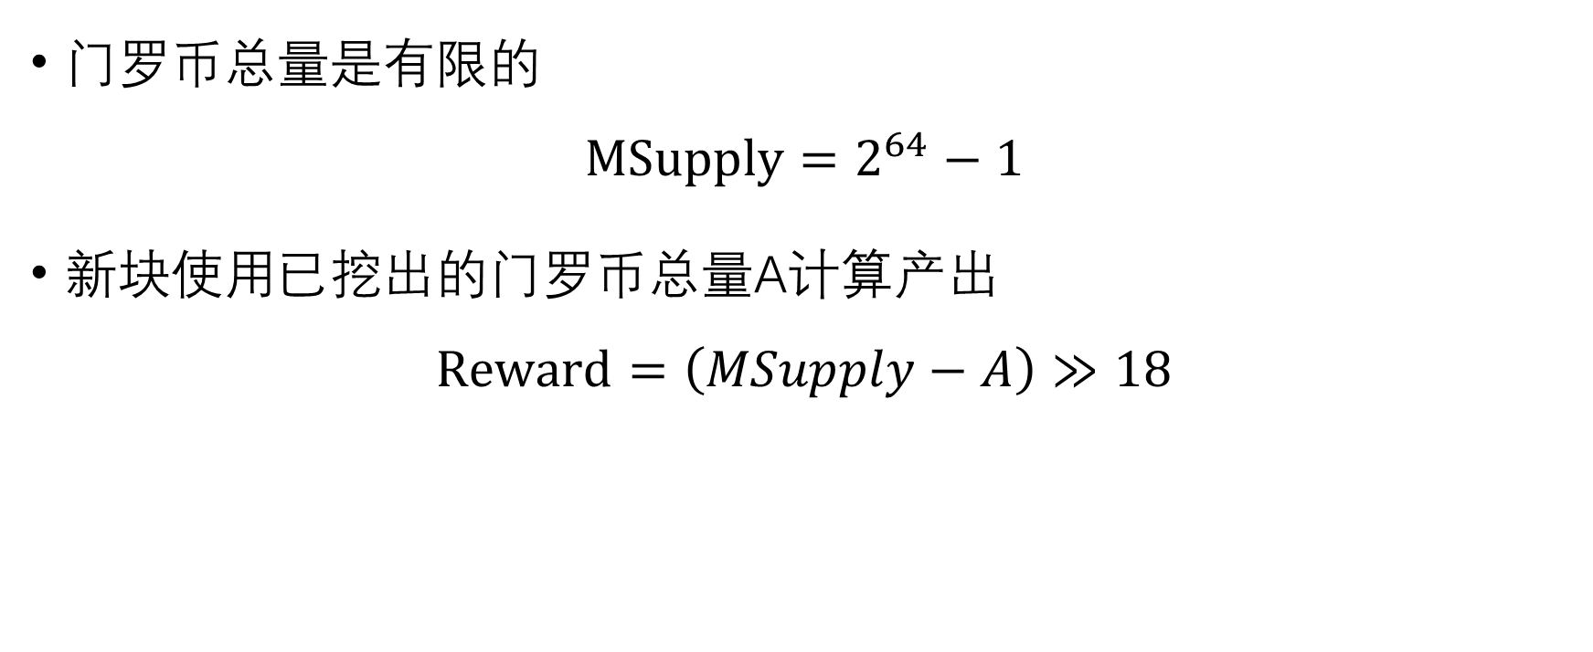
平滑产出算法
门罗币总量是有限的
$$MSupply=2^{64}−1$$
新块使用已挖出的门罗币总量A计算产出
$$Reward=\left(MSupply−A\right)≫18$$

